Slide 1



Github-ի Ներածություն
Շաբաթ 2

Slide 2

Ին՞չ ենք նայելու այս շաբաթ
Ին՞չ է git-ը
Ինչպե ՞ս տեղադրել git
Ին՞չ է github-ը
Ինչպե ՞ս սարքել github repo
git-ի հրամանները
Հավելյալ գրականություն

Slide 3
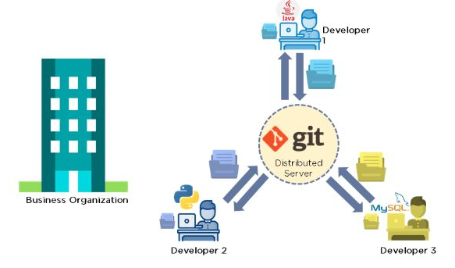
Ի՞նչ է Git(Version Control)-ը
Տարբերակի կառավարումը(Version Control), որը նաև հայտնի է որպես աղբյուրի կառավարում, ծրագրային կոդի փոփոխություններին հետևելու և կառավարելու պրակտիկա է: Տարբերակների վերահսկման համակարգերը ծրագրային գործիքներ են, որոնք օգնում են ծրագրային թիմերին ժամանակի ընթացքում կառավարել սկզբնական կոդի փոփոխությունները:
Տարբերակների վերահսկման ծրագրակազմը հետևում է կոդի յուրաքանչյուր փոփոխությանը հատուկ տվյալների բազայում: Եթե սխալ է թույլ տրվել, ծրագրավորողները կարող են հետ տալ ժամացույցը և համեմատել կոդի ավելի վաղ տարբերակները՝ օգնելու շտկել սխալը՝ նվազագույնի հասցնելով խանգարումները թիմի բոլոր անդամների համար:
Git-ը բաց կոդով բաշխված տարբերակների կառավարման համակարգ է: Այն նախագծված է փոքր և խոշոր նախագծերի իրականացման համար՝ բարձր արագությամբ և արդյունավետությամբ: Այն մշակվել է ծրագրավորողների միջև աշխատանքը համակարգելու համար: Տարբերակի կառավարումը թույլ է տալիս մեզ հետևել և աշխատել մեր թիմի անդամների հետ նույն աշխատանքային տարածքում:

Slide 4
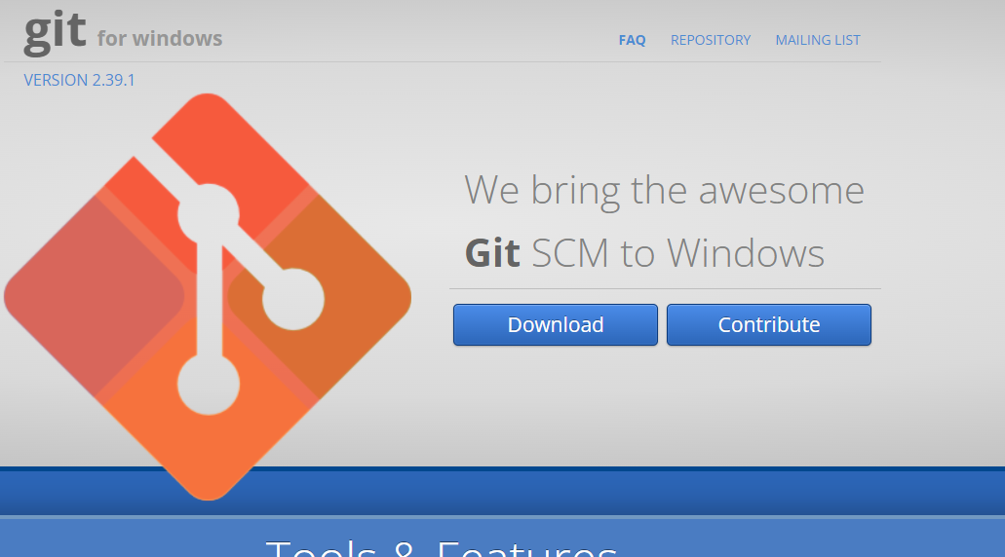
Git Install (Windows)
https://sourceforge.net/projects/git-osx-installer/files/

Slide 5
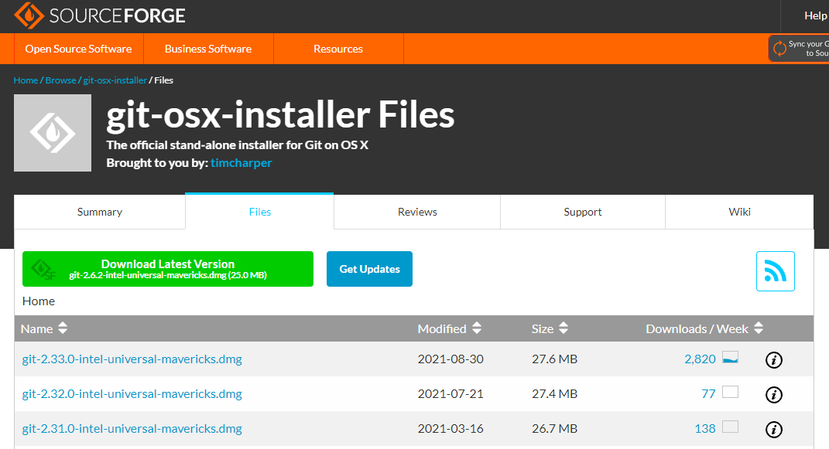
Git Install (Mac)
https://sourceforge.net/projects/git-osx-installer/files/

Slide 6

Ի՞նչ է Github-ը
Բարձր մակարդակով GitHub-ը կայք և ամպային վրա հիմնված ծառայություն է, որն օգնում է ծրագրավորողներին պահել և կառավարել իրենց կոդը, ինչպես նաև հետևել և վերահսկել իրենց կոդի փոփոխությունները:
GitHub-ը շահույթ հետապնդող ընկերություն է, որն առաջարկում է ամպի վրա հիմնված Git պահեստի հոստինգ ծառայություն: Ըստ էության, դա շատ ավելի հեշտ է դարձնում անհատների և թիմերի համար Git-ի օգտագործումը տարբերակների վերահսկման և համագործակցության համար:
Բացի այդ, յուրաքանչյուրը կարող է գրանցվել և անվճար հյուրընկալել հանրային կոդի պահոց, ինչը GitHub-ին հատկապես հայտնի է դարձնում բաց կոդով նախագծերում:

Slide 7
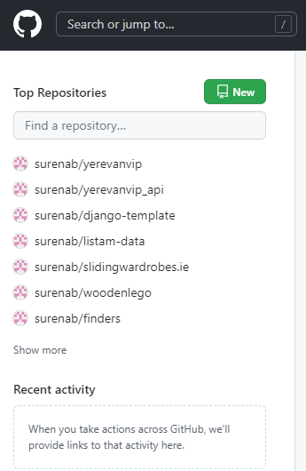
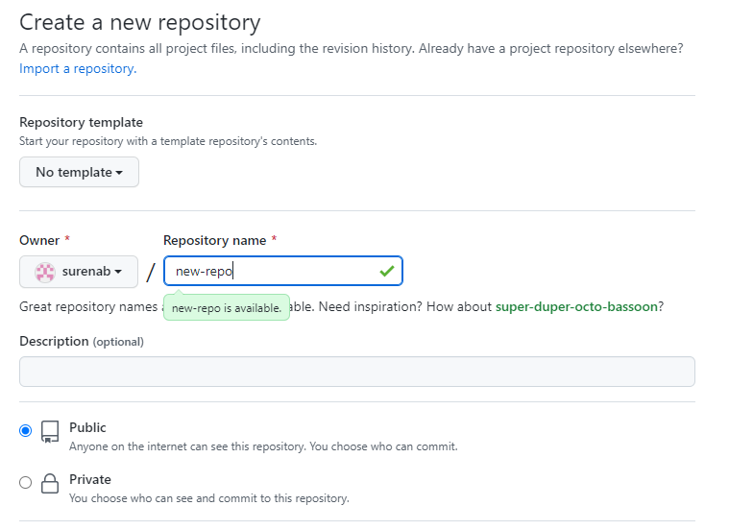
Ինչպե ՞ս սարքել նոր github repo 1

Slide 8
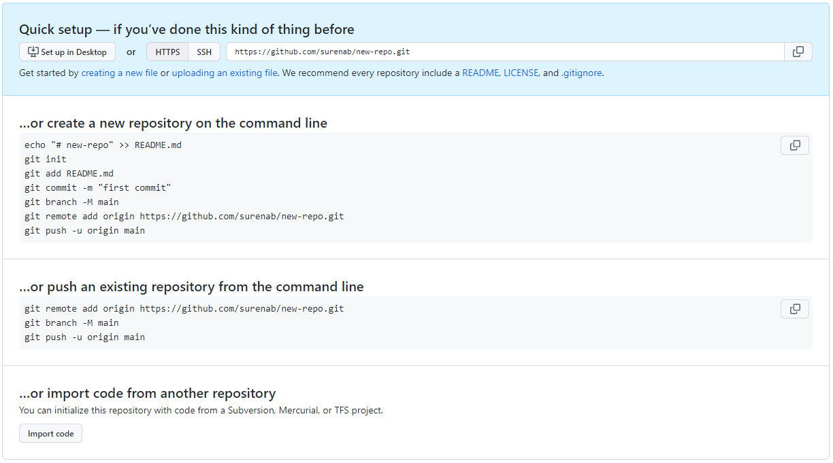
Ինչպե ՞ս սարքել նոր github repo 2
Ստեղծեք նոր ստեղծված ռեպոն տեղական համակարգչում
Կցել լօկալ ռեպոն գիտհաբում ստեղծված ռեպոի հետ

Slide 9


Օգտագործելով Git հրամանի տողով
Կարգավորել Git-ը

Slide 10

Init Git
Git-ը նոր ֆայլ ավելացնել

Slide 11
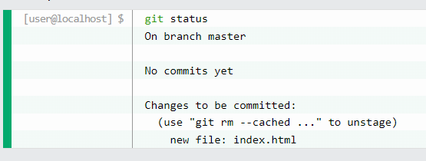

Git Ստուգել կարգավիճակը
Git Ավելացնել մեկից ավելի ֆայլ

Slide 12
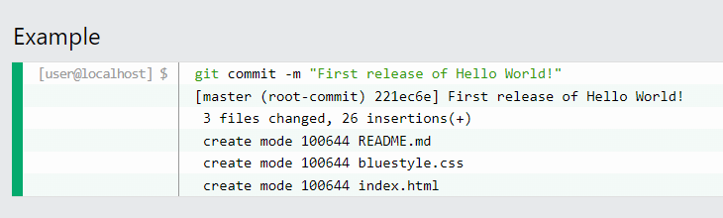
Git Commit
Քանի որ մենք ավարտել ենք մեր աշխատանքը, մենք պատրաստ ենք stage փուլից անցնել commit փուլին:
Commit-ների ավելացումը հետևում է մեր առաջընթացին և փոփոխություններին, երբ աշխատում ենք:
Git-ը դիտարկում է յուրաքանչյուր commit փոփոխության կետ կամ «պահպանման կետ»:
Դա նախագծի այն կետն է, որին կարող եք վերադառնալ, եթե վրիպակ եք գտնում կամ ցանկանում եք փոփոխություն կատարել:
Երբ մենք commit ենք անում, մենք միշտ պետք է ներառենք հաղորդագրություն:
Հստակ հաղորդագրություններ ավելացնելով յուրաքանչյուր commit՝ ձեզ (և ուրիշների) համար հեշտ է տեսնել, թե ինչ է փոխվել և երբ:

Slide 13




Աշխատեք Git Branches-ի հետ
Git-ում մասնաճյուղը հիմնական պահեստի նոր/առանձին տարբերակն է:
Մասնաճյուղերը(Branches) թույլ են տալիս աշխատել նախագծի տարբեր մասերի վրա՝ առանց հիմնական ճյուղի վրա ազդելու:
Երբ աշխատանքն ավարտված է, մասնաճյուղը կարող է միավորվել հիմնական նախագծի հետ:
Դուք նույնիսկ կարող եք անցնել մասնաճյուղերի միջև և աշխատել տարբեր նախագծերի վրա՝ առանց դրանք միմյանց խանգարելու:
Git-ում ճյուղավորումը շատ թեթև և արագ է:

Slide 14
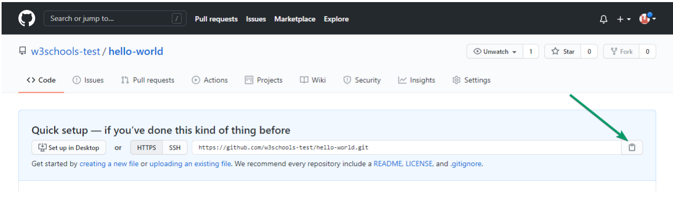
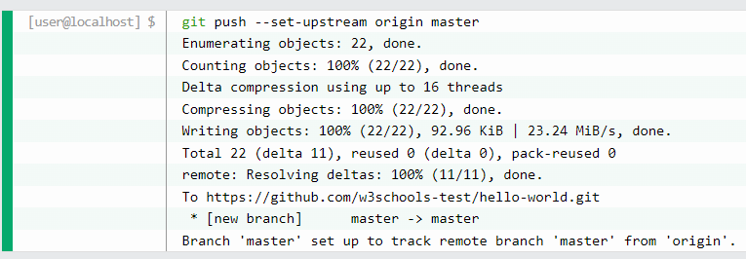
Push անել լոկալ ռեպոն GitHub
Քանի որ մենք արդեն ստեղծել ենք տեղական Git ռեպո, մենք պատրաստվում ենք այն ուղարկել GitHub.

Slide 15
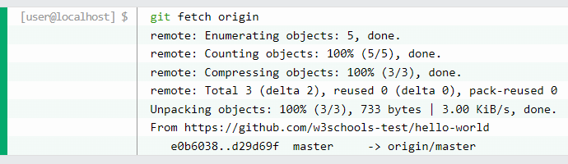
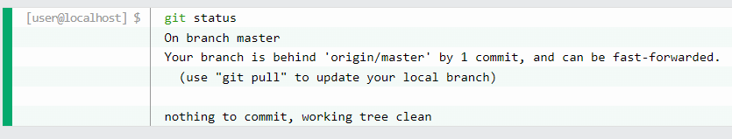
Git Fetch
fetch-ը ստանում է հետևվող մասնաճյուղի/ռեպոյի փոփոխությունների ամբողջ պատմությունը:

Slide 16
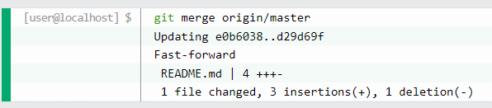
Git Merge
Merg-ը միավորում է ընթացիկ ճյուղը` նշված ճյուղի հետ:
Մենք հաստատել ենք, որ թարմացումները սպասվածի նման են, և մենք կարող ենք միավորել մեր ընթացիկ մասնաճյուղը (master) origin/master(github) հետ.

Slide 17
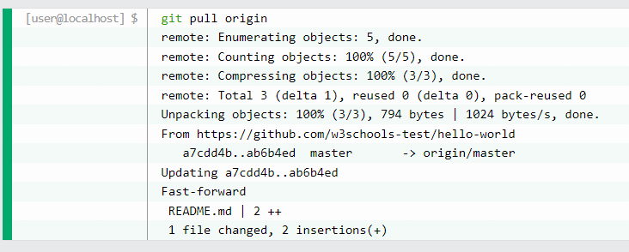
Git Pull
Բայց ի՞նչ, եթե դուք պարզապես ցանկանում եք թարմացնել ձեր տեղական շտեմարանը՝ առանց անցնելու այդ բոլոր քայլերը:
pull-ը fetch և merge համադրություն է: Այն օգտագործվում է բոլոր փոփոխությունները հեռավոր պահոցից դեպի այն մասնաճյուղը, որի վրա աշխատում եք:

Slide 18

Հարցե՞ր
Notes:
error checking code , don't change it

Slide 19

Հավելյալ գրականություն
https://product.hubspot.com/blog/git-and-github-tutorial-for-beginners
https://rogerdudler.github.io/git-guide/
https://ohshitgit.com/
https://www.youtube.com/watch?v=tRZGeaHPoaw
https://www.youtube.com/watch?v=iv8rSLsi1xo

